Slide 1

Алгоритмы и структуры данных на Python
Урок 4
Эмпирическая оценка алгоритмов на Python
Измерения времени работы с использованием timeit. Профайлер.

Slide 2
Вопросы
По каким критериям можно оценить алгоритм?
Способы оценки алгоритма

Slide 3
Цели урока
Изучить методы оценки алгоритма
Изучить средства Python для оценки алгоритмов

Slide 4
План урока
Эмпирическая оценка алгоритмов
Оценка сложности алгоритма
Примеры для практического закрепления

Slide 5
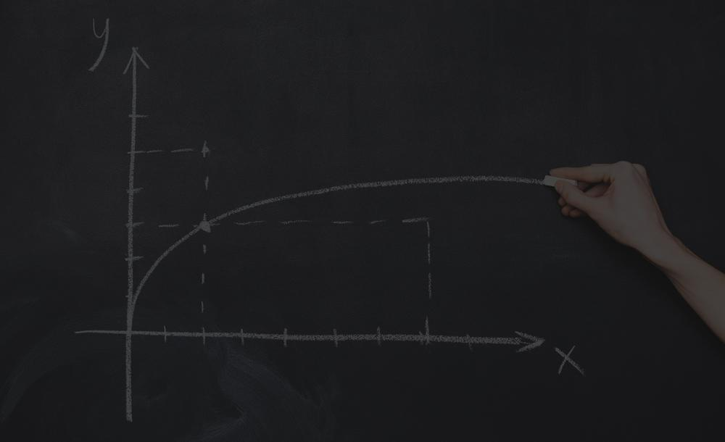
Эмпирическая оценка алгоритмов

Slide 6
Эмпирическая оценка алгоритмов
Измерения времени работы с использованием timeit
Профайлер

Slide 7

Оценка сложности алгоритма

Slide 8
Оценка сложности алгоритма
O(n) — линейная сложность
O(n2) — квадратичная сложность
O(log n) — логарифмическая сложность

Slide 9

Асимптотический анализ
Константный O(1)

Slide 10
Асимптотический анализ
Логарифмический – O( log n)
Квадратичный – O(n 2)
Линеарифметический – O(n·log n)

Slide 11

Примеры для практического закрепления

Slide 12
Задача 1. Оптимизация алгоритма на примере вычисления чисел Фибоначчи

Slide 13
Практическое задание
Проанализировать скорость и сложность одного любого алгоритма, разработанных в рамках практического задания первых трех уроков.
Примечание: попробуйте написать несколько реализаций алгоритма и сравнить их.

Slide 14
Практическое задание
Написать два алгоритма нахождения i-го по счёту простого числа.
Без использования решета Эратосфена;
С использованием решета Эратосфена.

Slide 15

Вопросы участников ...

